Slide 1

Kompleksnost Algoritama

Slide 2
Šta je algoritam?
Algoritam je konačan i precizan skup koraka za rešavanje nekog problema
Svaki algoritam ima:
Ulaz - početne podatke
Pravila (korake) - precizno opisane instrukcije
Izlaz - rezultat obrade
Sabiranje
Algoritam
8
5, 3
Izlaz
Ulaz
Primer:
Ulaz: brojevi 5 i 3
Algoritam: Sabiranje
Izlaz: 8
Algoritam mora imati kraj - završava se u konačnom broju koraka

Slide 3
Šta je kompleksnost algoritma?
Kompleksnost algoritma pokazuje koliko vremena i memorije je potrebno da se neki problem reši
Vremenska složenost
Broj operacija koje algoritam izvršava
Zavisi od veličine ulaza
Fokus u ovom kursu
Memorijska složenost
Količina memorije potreba za izvršavanje
Naročito važna kod rekurzije, grafova, dinamičkog programiranja
Koristimo asimptotske notacije da opišemo ponašanje algoritma kada $n→∞$:
Big O: Gornja granica (najgori slučaj)
Omega (Ω): Donja granica (najbolji slučaj)
Theta (Θ): Tačna granica (prosečan sluča, ako je poznat)

Slide 4
Klase kompleksnosti algoritama
$$O(1)$$
$$O(logn)$$
$$O(n)$$
$$O(n*logn)$$
$$O(n^{2})$$
$$O(2^{n})$$
$$O(n!)$$
Mali ulazi? Svi algoritmi rade prihvatljivo
Ali kada ulaz poraste, razlike psotaju drastične
Na primer, za ulaz veličine n=1000:
O(n) → 1,000 koraka
O(n²) → 1,000,000 koraka
O(n!) → više koraka nego što ima atoma u svemiru
Zato analiziramo složenost pre nego što napišemo i jednu liniju koda

Slide 5
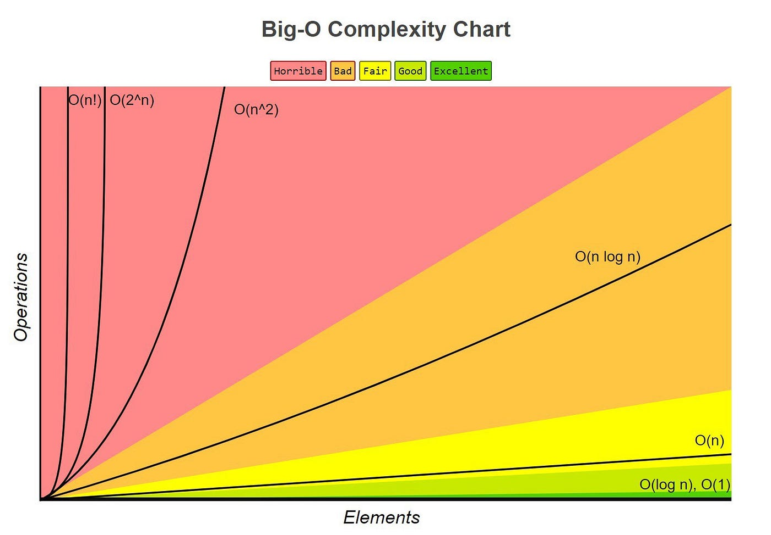
Kako različite kompleksnosti rastu?
Zamislite algoritam koji ispisuje sve moguće permutacije 20 elemenata
To je 20! = 2.43 × 10¹⁸ kombinacija
Ako svaka operacija traje 1 nanosekudnu, izvršavanje bi trajalo oko 77 godina
Kod velikih ulaza, izbor algoritma pravi ogromnu razliku:
Između radi odmah i
neće se izvršiti ni za života

Slide 6
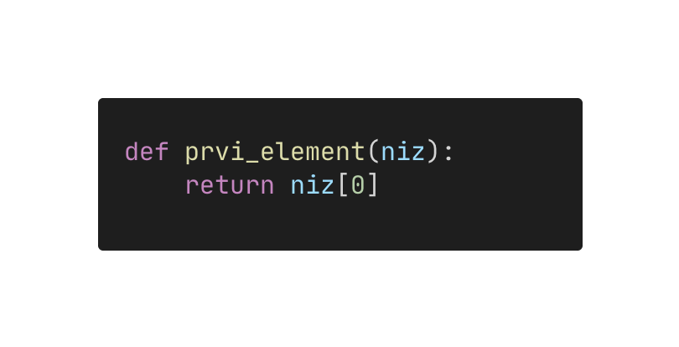
Konstantna vremenska složenost
$$O(1):$$
Operacija koja se uvek izvršava u jednom koraku, bez obzira na veličinu ulaza.
Primeri:
Pristup elementu po indeksu
Dodavanje/uklanjanje sa stack/queue
Provera da li je broj paran
Napomena:
$O(1)$ ne znaci da je trenunto, već da se ne povećava sa rastom n

Slide 7
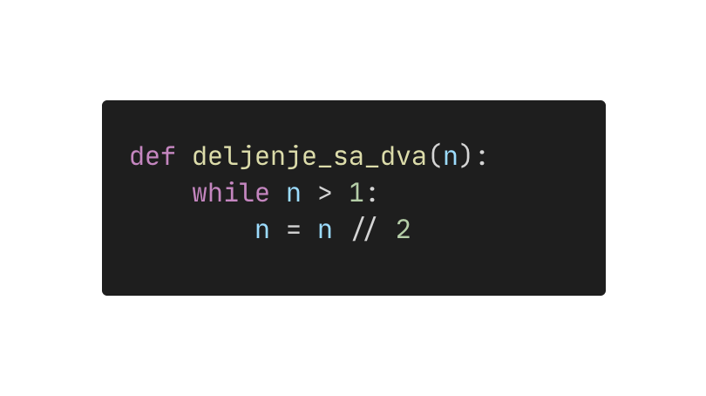
Logaritmska vremenska složenost
$$O(logn):$$
Broj koraka ne raste linearno, već se povećava mnogo sporije — logaritamski.
Primeri:
Binarna pretraga
Algoritmi koji redukuju veličinu problema na pola u svakoj iteraciji
Napomena:
Tipicno kod divide & conquer pristupa

Slide 8
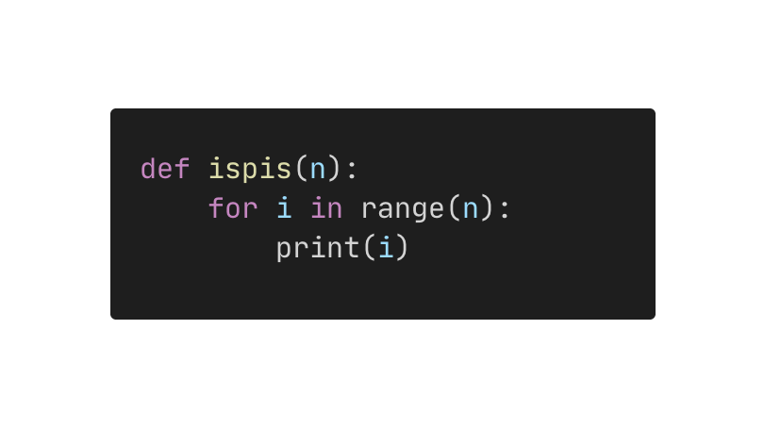
Linearna vremenska složenost
$$O(n):$$
Broj izvršenih operacija raste linearnom brzinom u odnosu na veličinu ulaza. Ako se ulaz udvostruči, duplo više operacija se izvršava.
Primeri:
Linearna pretraga
Provera da li je niz palindrom
Sumiranje/iteracija kroz listu
Napomena:
Često se javlja kod algoritama koji moraju obraditi svaki element bar jednom

Slide 9
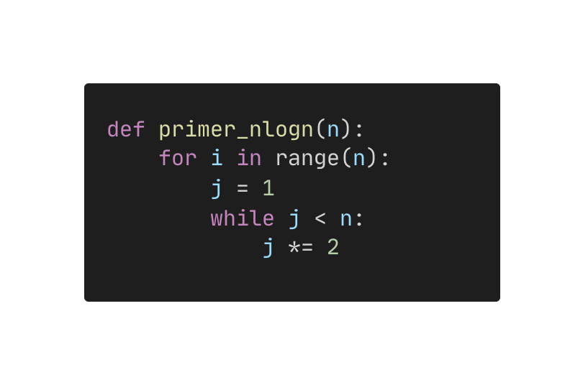
Linearno-logaritamska vremenska složenost
$$O(n*logn):$$
Svaka od n iteracija spoljašnje petlje sadrži unutrašnju petlju koja se ponaša logaritamski. Ovo je tipična složenost kod mnogih efikasnih algoritama sortiranja.
Primeri:
Merge sort
Heap sort
Quick sort
Napomena:
Teorijski donja granica efikasnosti za sve algoritme sortiranja koji porede elemente

Slide 10
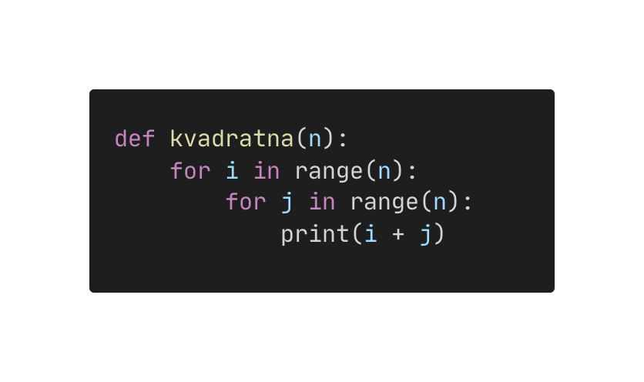
Kvadratna vremenska složenost
$$O(n^{2}):$$
Broj operacija raste kvadratno sa brojem ulaza. Nije pogodno za veće ulaze.
Primeri:
Bubble sort
Insertion sort
Matrica x matrica
Napomena:
Efikasno samo za male ulaze ili u kombinaciji sa heuristikama

Slide 11
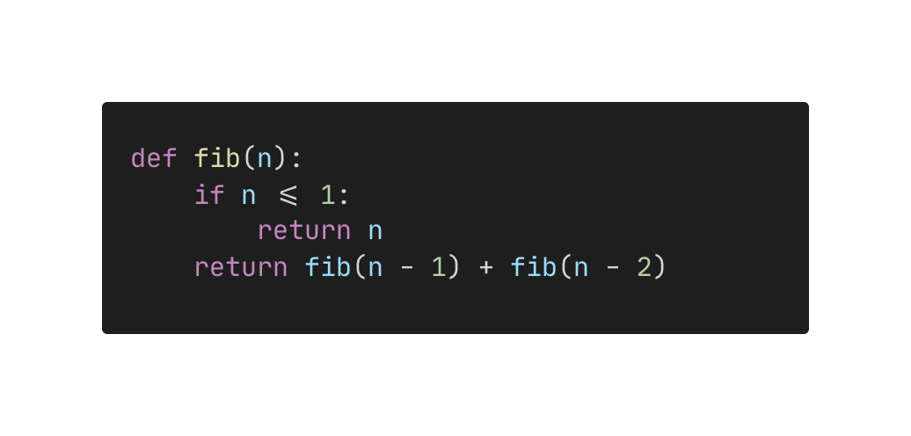
Eksponencijalna vremenska složenost
$$O(2^{n}):$$
Broj operacija rast eksponencijalno — svaki ulaz duplira posao.
Primeri:
Naivan rekurzivni Fibonaci
Hanojske kule
Kombinatorni problemi (npr. svi podskupovi)
Napomena:
Potrebna optimizacija pomoću memoizacija ili dinamičkog programiranja

Slide 12
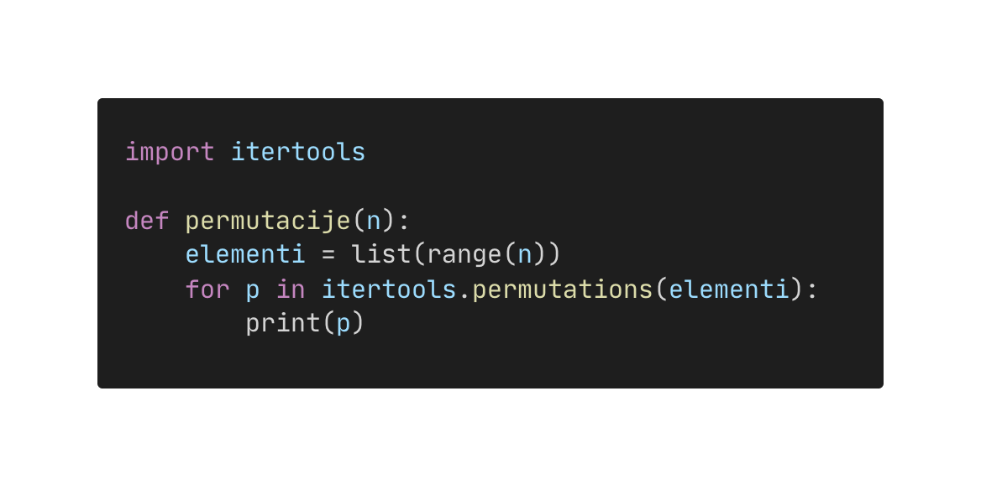
Faktorska vremenska složenost
$$O(n!):$$
Raste brže od eksponencijalnog — broj kombinacija eksplodira sa porastom n.
Primeri:
Permutacije svih elemenata
Putujući trgovac (brute-force)
Raspoređivanje uloga među n osoba
Napomena:
Praktično neupotrebljivo bez heuristika ili ograničenja problema

Slide 13
Kako odrediti vremensku složenost algoritma?
Izračunavanje složenosti svake naredbe
Za svaku naredbu procenjujemo broj izvršavanja i njenu složenost
Zadržavanje dominantnog člana
U izrazu zadržavamo samo najveći rastući deo, jer on najviše utiče na ponašanje
Ignorisanje konstanti
Konstantni faktori (poput 5*n postaje n) ne utiču na asimptotsko ponašanje

Slide 14
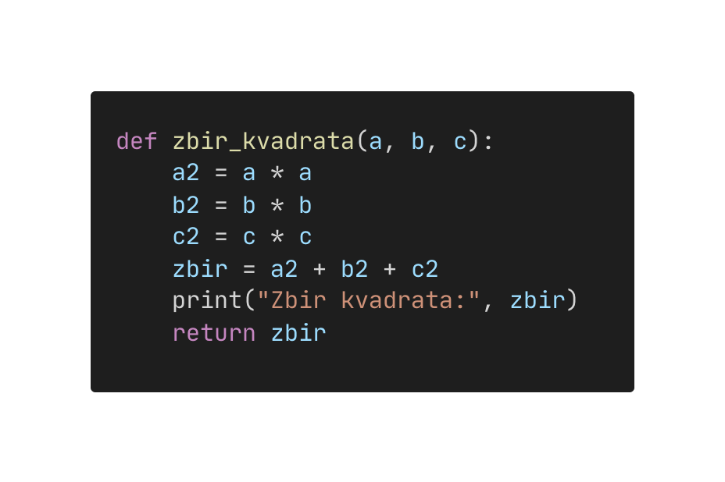
Kako odrediti vremensku složenost algoritma?
Primer 1 — Odrediti slozenost sledeceg koda:
$$c_{1}$$
$$c_{1}$$
$$c_{1}$$
$$c_{1}$$
$$c_{1}$$
$$T(n)=$$
$$+$$
$$+$$
$$+$$
$$+$$
$$=5*c_{1}$$
$$c_{1}$$
$$c_{1}$$
$$c_{1}$$
$$c_{1}$$
$$c_{1}$$
Broj naredbi: $5*c_{1}$
Kompleksnost algoritma: $O(1)$

Slide 15
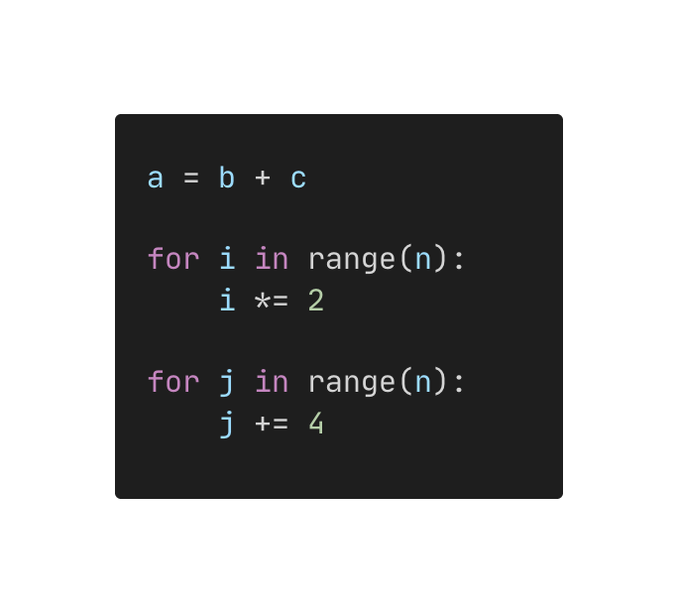
Kako odrediti vremensku složenost algoritma?
Primer 2 — Odrediti slozenost sledeceg koda:
$$c_{1}$$
$$c_{1}$$
$$c_{2}*n$$
$$c_{2}*n$$
$$T(n)=$$
$$+$$
$$+$$
$$c_{3}*n$$
$$c_{3}*n$$
Broj naredbi: $c_{1}+c_{2}n+c_{3}n$
Kompleksnost algoritma: $O(n)$

Slide 16
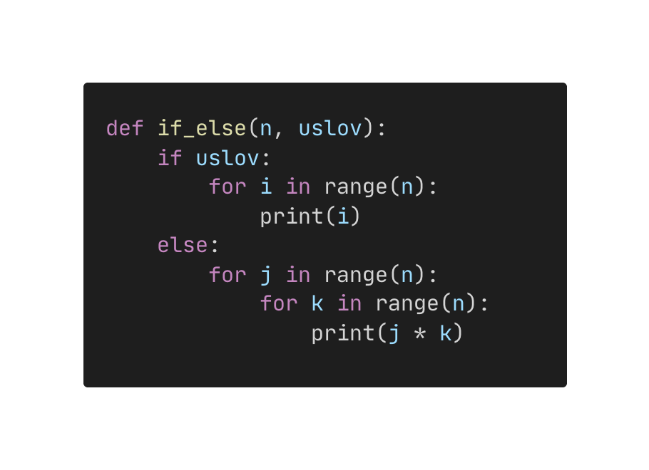
Kako odrediti vremensku složenost algoritma?
Primer 3 — Odrediti slozenost sledeceg koda:
$$c_{1}*n$$
$$c_{1}*n$$
$$T(n)=$$
$$+$$
$$c_{2}*n^{2}$$
$$c_{2}*n^{2}$$
Broj naredbi: $c_{1}n+c_{2}n^{2}$
Kompleksnost algoritma: $O(n^{2})$

Slide 17
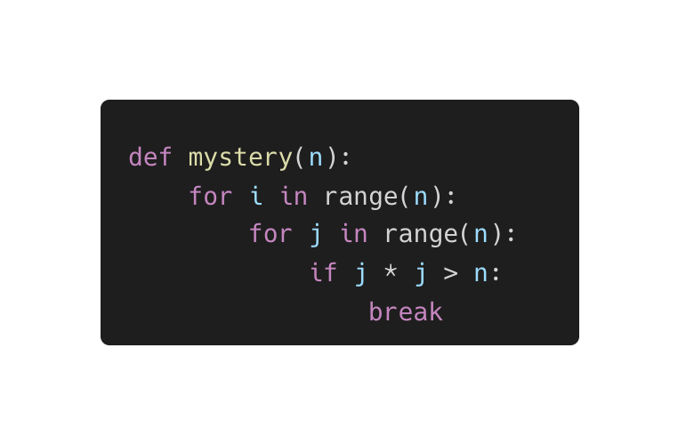
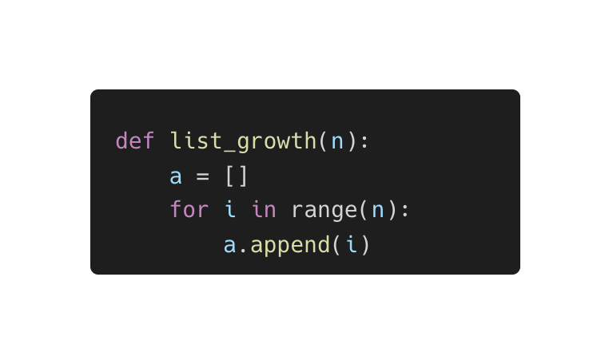
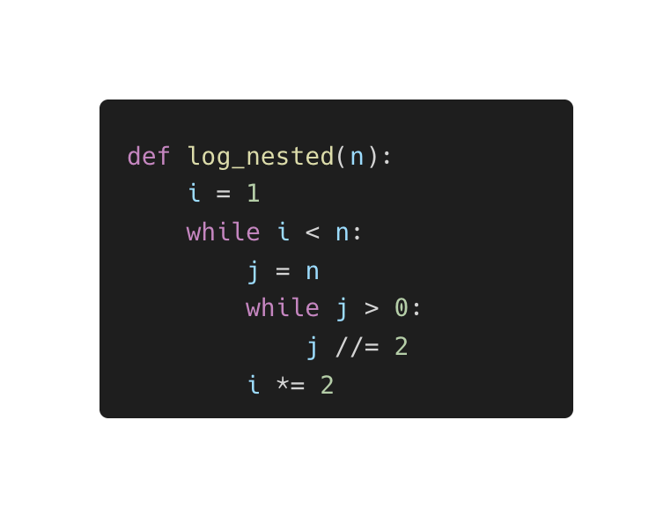
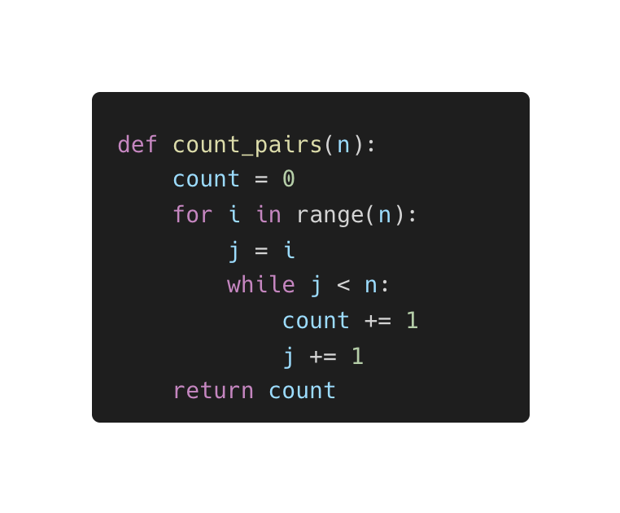
Odrediti vremensku složenost algoritma:
Kompleksnost algoritma: $O(n)$
Kompleksnost algoritma: $O(n⋅\sqrt{n})$
Kompleksnost algoritma: $O(n⋅\sqrt{n})$
Kompleksnost algoritma: $O(n^{2})$

Slide 18

Algoritmi pretrage

Slide 19
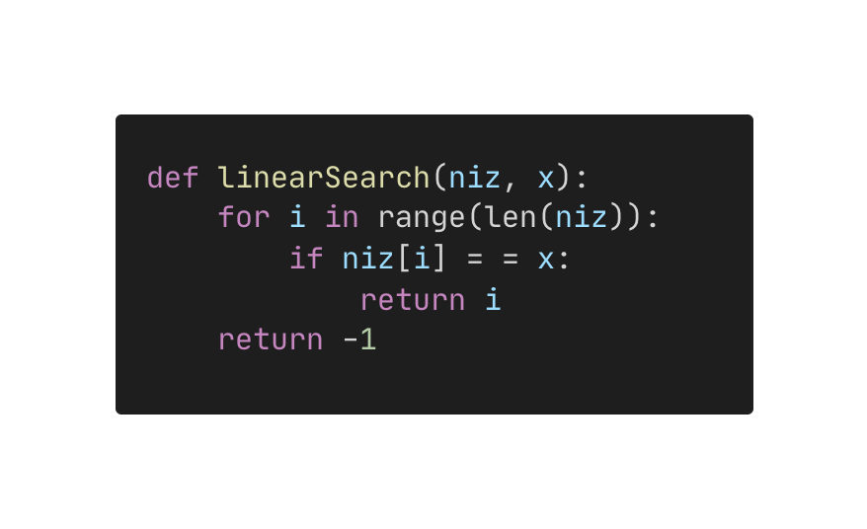
Linearna pretraga
Najjednostavniji algoritam pretrage
Prelazi se niz od početka do kraja
Zastavljanje kada se:
Nađe element ili
Stigne do kraja
Bez posebnih zahteva — radi i na nesortiranim nizovima
Broj koraak u najgorem slučaju: $n$
Kompleksnost: $O(n)$
Jednostavno, ali neefikasno za velike nizove

Slide 20
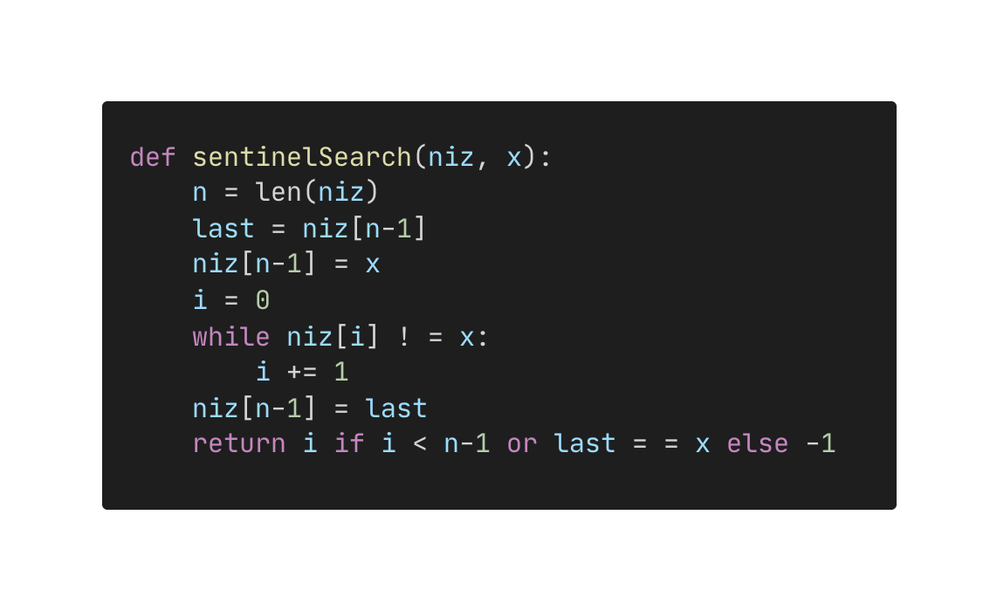
Stražar (Sentinel) optimizacija
Umesto 2 provere u svakoj interaciji:
Da li je niz[i] == x?
Da li je kraj niza?
Sentinel eliminiše proveru kraja dodavanjem traženog elemnta na kraj
Samo jedna provera u while petlji
Takođe, ali brže u praksi
Priveremeno menja poslednji element (vrati nazad!)

Slide 21
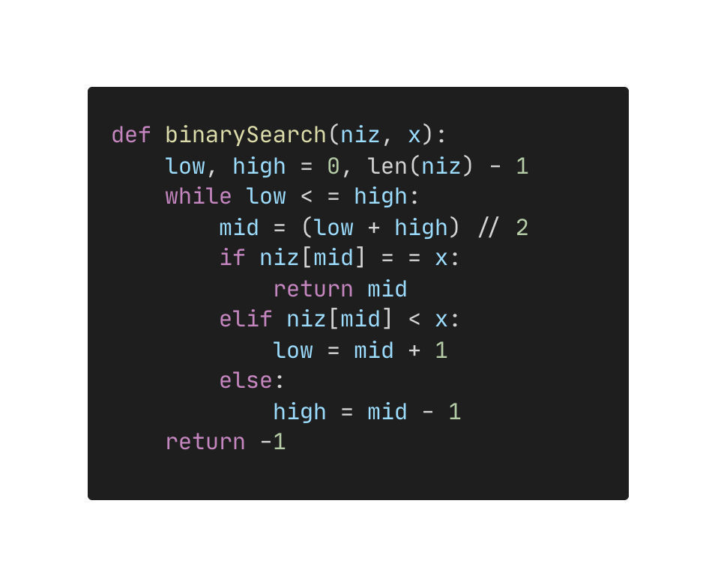
Binarna pretraga
Radi samo na sortiranom nizu!
U svakom koraku:
Pronađe srednji element
Uporedi ga sa traženim
Ako je:
Jednak → Kraj!
Manji → Traži desno
Veći → Traži levo
Efikasnije od linearne jer se broj koraka smanjuje logaritamski (polovi se u svakom koraku)
Kompleksnost: $O(logn)$
Stabilno, brzo i često korišćeno u praksi

Slide 22
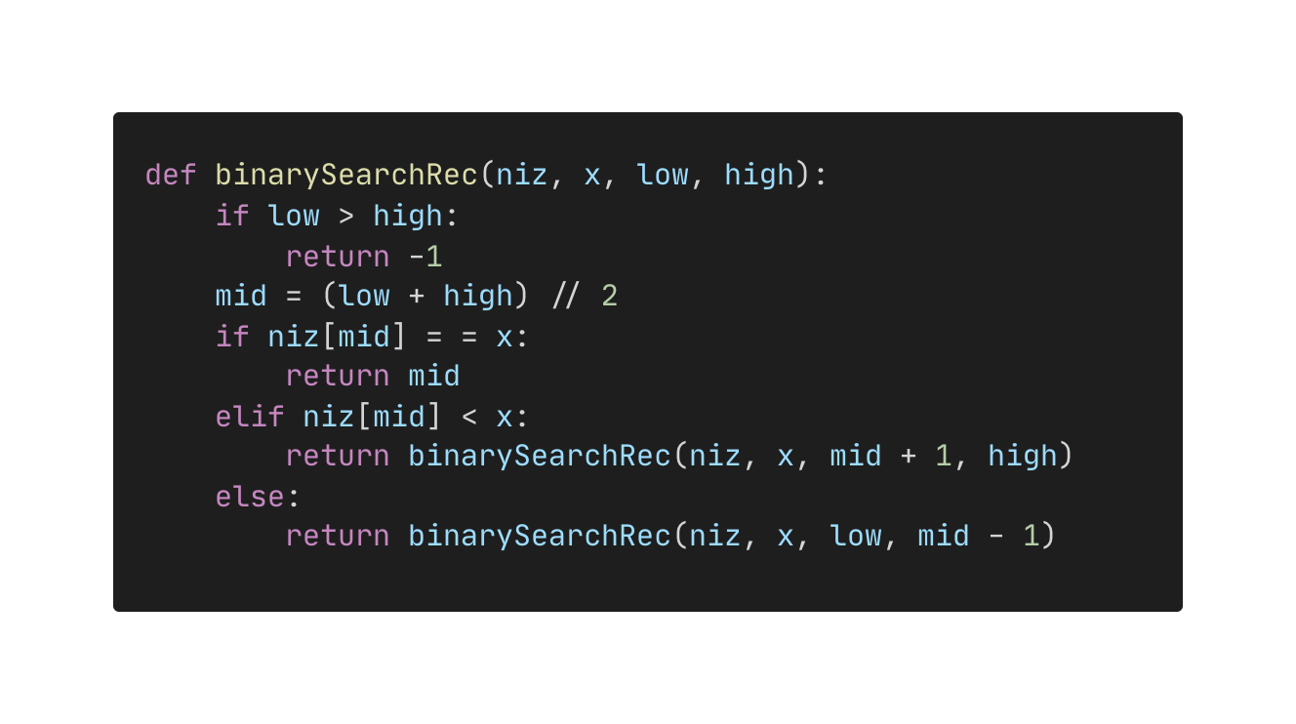
Rekurzivna binarna pretraga
Šta je rekurzija?
Funkcija koja poziva samu sebe za manji deo problema
Kod binarne pretrage:
Delimo niz na manji deo svaki put
Funkcija se sama zove za novu polovinu niza
Mora imati bazni slučaj (kada se ne poziva dalje)
Prednosti:
Kratko, jasno
Lako za dokazivanje i razumevanje (idalno za teroiju)
Mane:
Troši više memorije (novi poziv = novi stack frame)

Slide 23
Linearna vs Binarna pretraga

Slide 24
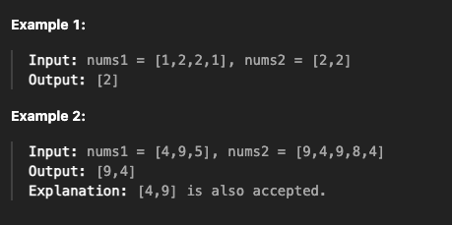
Zadaci za vežbu — Presek dva niza (349.)
Data su ti dva niza celobrojnih vrednosti nums1 i nums2. Potrebno je da vratiš niz njihovih zajedničkih elemenata (presek).Svaki element u rezultatu mora biti jedinstven (nema duplikata), a redosled elemenata nije bitan.

Slide 25
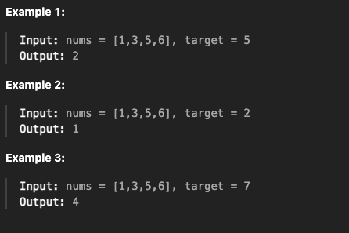
Zadaci za vežbu — Pronađi poziciju (35.)
Dat ti je sortiran niz različitih celih brojeva i jedna ciljna vrednost (target). Vrati indeks te vrednosti ako postoji u nizu. Ako ne postoji, vrati indeks na kojem bi ta vrednost bila umetnuta kako bi niz ostao sortiran.

Slide 26
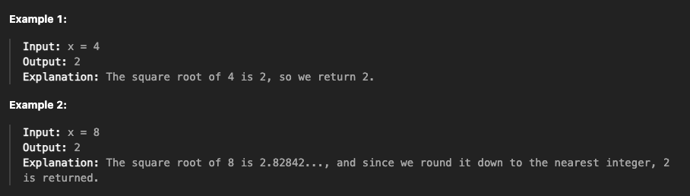
Zadaci za vežbu — Koren (69.)
Dat ti je nenegativan ceo broj x. Vrati kvadratni koren od x, zaokružen nadole na najbliži ceo broj. Rezultat mora takođe biti nenegativan ceo broj. Ne smeš koristiti ugrađene funkcije ili operatore za stepenovanje.

Slide 27
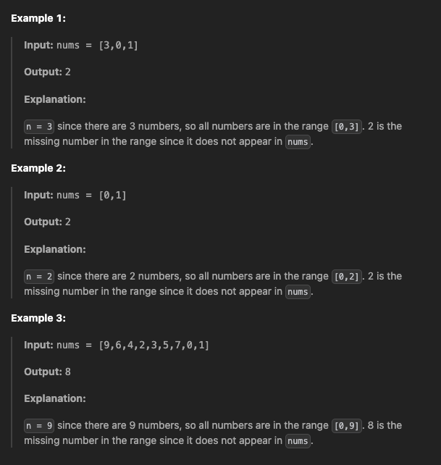
Zadaci za vežbu — Nedostajuć broj (268.)
Dat ti je niz nums koji sadrži n različitih celih brojeva iz opsega od 0 do n. Vrati jedini broj iz tog opsega koji nedostaje u nizu.

Slide 28
Zadaci za vežbu — Više ili manje (374.)
Igramo igru pogađanja broja. Pravila igre su sledeća:
• Ja biram broj iz opsega od 1 do n.
• Tvoj zadatak je da pogodiš koji sam broj izabrao.
Svaki put kada pogodiš pogrešan broj, reći ću ti da li je moj broj veći ili manji od tvog pokušaja.
Imaš unapred definisanu funkciju int guess(int num), koja vraća tri moguća rezultata:
• -1: Tvoja pretpostavka je veća od broja koji sam izabrao. (tj. num > pick)
• 1: Tvoja pretpostavka je manja od broja koji sam izabrao. (tj. num < pick)
• 0: Pogodio si tačan broj. (tj. num == pick)
Vratiti broj koji sam izabrao.

Slide 29
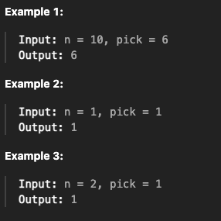
Zadaci za vežbu — Više ili manje (374.)

